Slide 1

Государственное автономное учреждение Свердловской области
«Горнолыжный комплекс «Гора Белая»
Свердловская область, городско округ город Нижний Тагил, поселок Уралец, горнолыжный комплекс Гора белая территория
Телефон: (3435) 48-56-19
Год образования: 2007

Slide 2

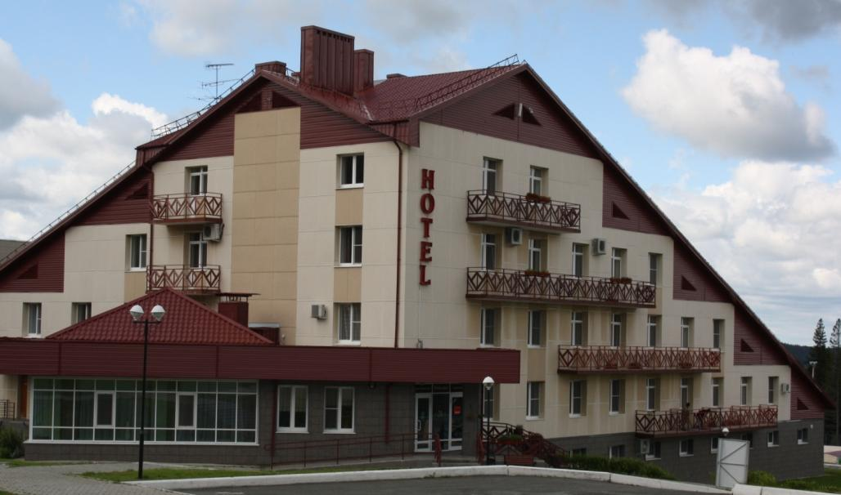
Гостиница расположена на территории всесезонного спортивно-развлекательного комплекса «Гора Белая», в одном из красивейших мест на Среднем Урале: столетний лес, прозрачный горный воздух, чистейшая артезианская вода – все это залог идеального отдыха в кругу друзей или семьи.

Slide 3
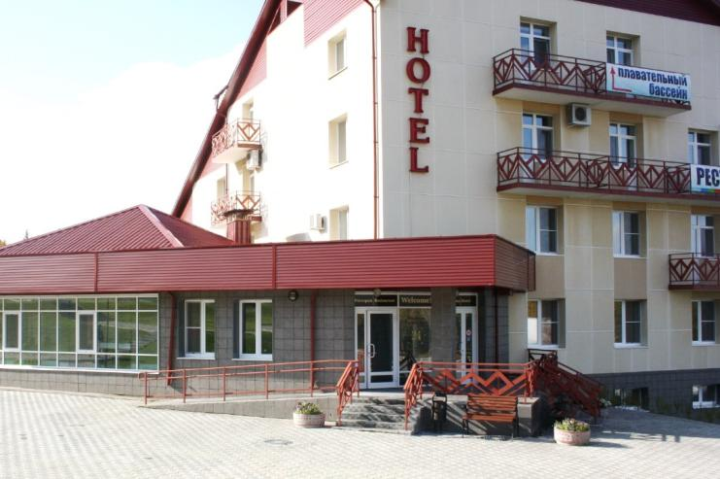
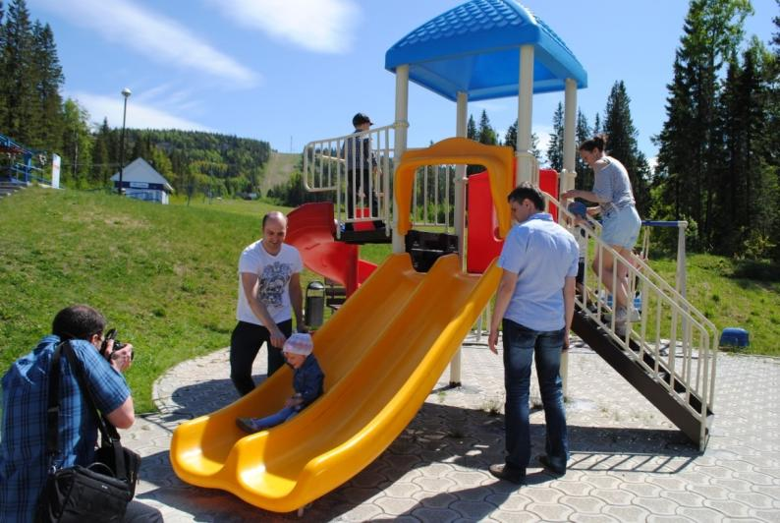
Из номеров открывается великолепный вид на гору. Около гостиницы расположена охраняемая парковка на 1000 мест.
Весь периметр вокруг гостиницы украшают красивые цветники и аккуратный газон. Для самых маленьких гостей есть игровая площадка с горками и качелями.

Slide 4
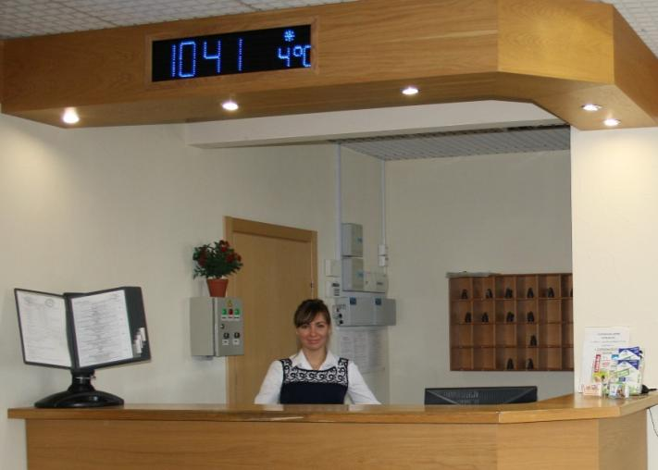
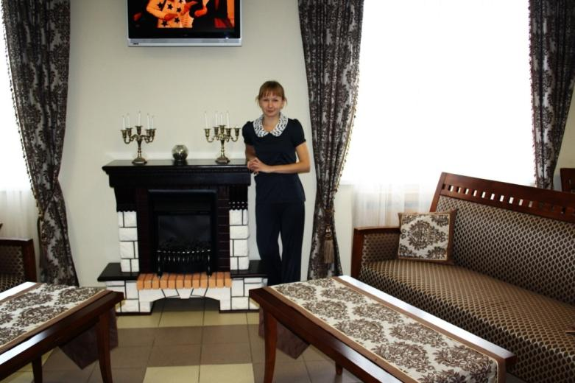
У всех администраторов имеется форменная одежда.
Все горничные также одеты в форменную одежду.
На первом этаже расположена уютная зона ожидания с камином и мягкими диванами.

Slide 5
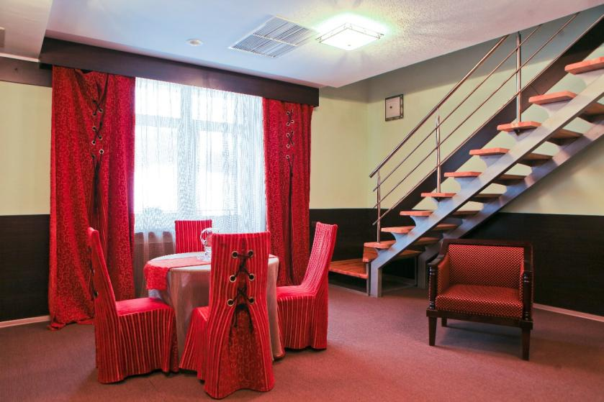
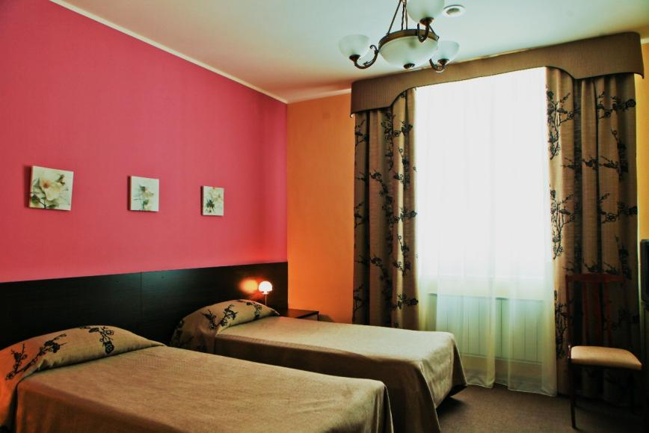
В номерном фонде гостиницы имеются 4 двухкомнатных номера категории «Люкс».
Оснащение номеров: два сан. узла, холодильник, чайник, телевизор, фен.
Номерной фонд гостиницы не предполагает номера для лиц с ограниченными физическими возможностями.
19 стандартных номеров оформлены в классических теплых тонах с одной большой кроватью или с двумя полутороспальными. В номерах имеются телевизор, холодильник, фен.

Slide 6
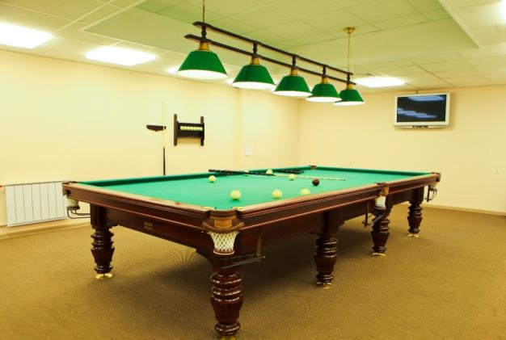
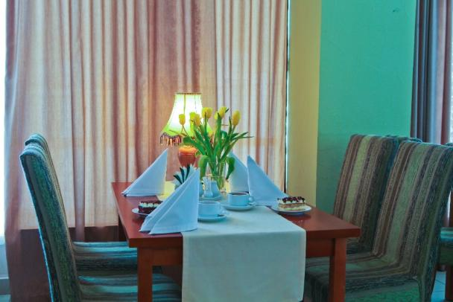
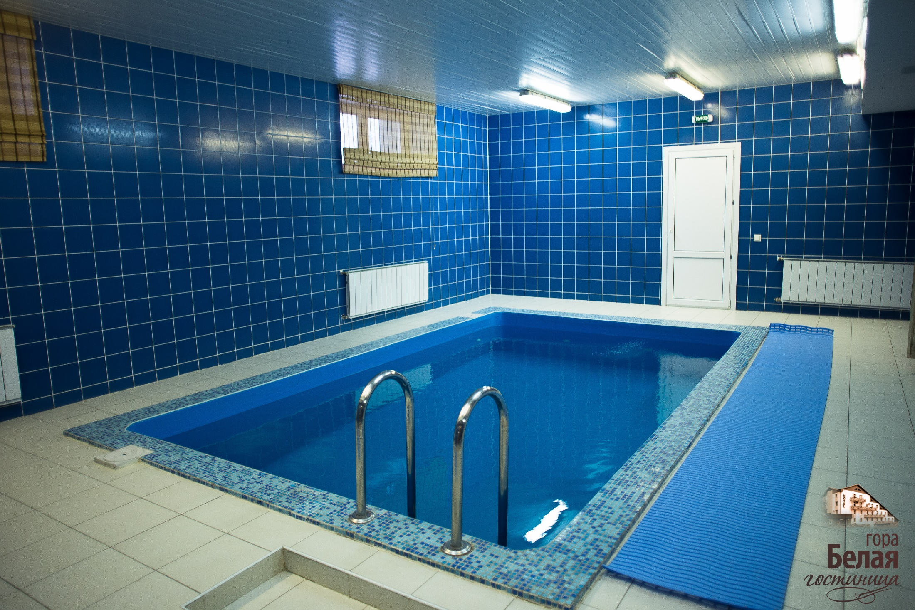
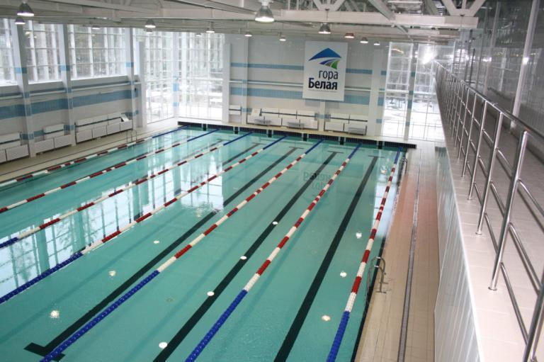
В здании гостиницы находится кафе «Эдельвейс» на 30 посадочных мест.
В меню кафе представлены популярные блюда русской и европейской кухни.
Приятно дополнят досуг сауна с бассейном и русский бильярд.
Для всех посетителей гостиницы приятный бонус: посещение бассейна (25 метров, 6 дорожек).

Slide 7
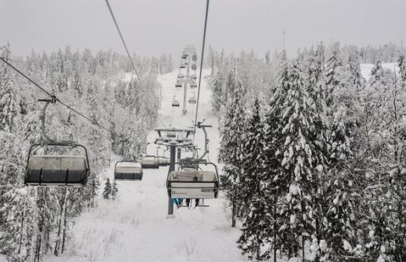
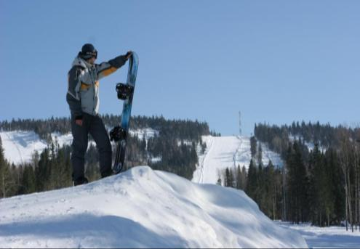
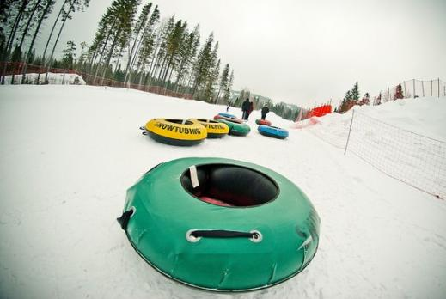
Всесезонный курорт сочетает в себе самые различные виды отдыха: от спокойно-расслабляющего до экстремально бодрящего. Зимой - это туристический центр Урала, где собираются любители активного отдыха из близлежащих регионов – горнолыжники, сноубордисты и любители прочих снежных «покатушек». Для удобства отдыхающих на комплексе работают пять горнолыжных трасс, сноупарк, прокат оборудования (горные лыжи, сноуборды, коньки, беговые лыжи, снегокаты), инструкторы, каток, сноутюбинг, детская комната, медицинский кабинет.

Slide 8
Уровень квалификации персонала:
- 70% средне-профессиональное
- 30% высшее (англ. язык)
Документы, регулирующие отношения:
Правила внутреннего трудового распорядка
Должностная инструкция
Стандарты обслуживания

